Slide 1
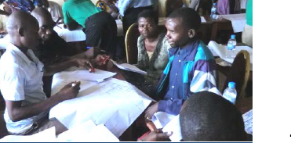
Selecção de culturas alvo Métodos de Implementação
Escreva o nome da sua organização aqui.

Slide 2
ONDE ESTAMOS?: Selecção de Culturas Alvo nos 4 Passos de SHEP
4 Passos | Actividades
1. Partilhar o objectivo com os agricultores | Seminário de Sensibilização
2. A consciencialização dos agricultores é aumentada. | Pesquisa Participativa de Linha de Base (opcional) Fórum dos Intervenientes Pesquisa de Mercado
3 . Os agricultores tomam decisões. | Selecção das culturas alvo Elaboração do Calendário de Cultivo
4. Os agricultores adquirem habilidades. | Formações no Terreno
Acompanhamento e monitorização (incluindo a Pesquisa Participativa Final)
A selecção da cultura alvo é onde os agricultores tomam decisões

Slide 3
PARTE 1: CONCEITO

Slide 4
PORQUÊ? :Objectivos da Selecção da Cultura Alvo
Os grupos de agricultores identificam colectivamente os tipos específicos de culturas que são exigidos pelo mercado.
Os agricultores concordam em produzir e comercializar as culturas identificadas como um grupo.
Nota:
Durante a formação no campo no "Passo 4", os agricultores vão aprender como produzir as culturas que escolheram durante esta actividade.

Slide 5
O QUÊ?: Perfil da Selecção da Cultura Alvo
Os grupos de agricultores seleccionam as horticulturas alvo com base nas suas constatações durante a pesquisa de mercado(e Fórum dos Intervenientes, se implementado).
Os grupos discutem as suas culturas preferidas e criam um consenso sobre as culturas que irão cultivar como grupo.
Os extensionistas dão conselhos ao grupo durante o processo de selecção de culturas.

Slide 6
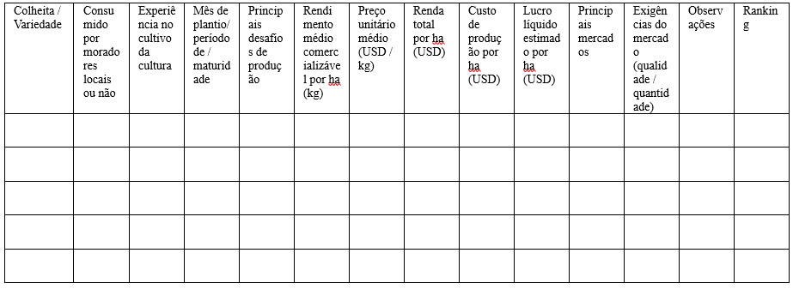
FORMATO: Folha de Selecção da Cultura Alvo
A informação é preenchida pelos agricultores
Os agricultores decidem a classificação de cada cultura.

Slide 7
COMO?: Dicas Chave de Implementação
Os grupos de agricultores discutem as suas futuras oportunidades agrícolas. Tomam decisões sobre as culturas-alvo com base nas suas actividades SHEP anteriores, em particular, a pesquisa de mercado.
Aumentando a motivação
Obtivemos informações úteis durante pesquisas de mercado. Estamos emocionados em querer escolher quais as melhores culturas para cultivarmos.
Apoio à Autonomia

Slide 8
COMO?: Dicas Chave de Implementação
Os extensionistas fornecem conselhos e sugestões úteis, particularmente na área da aptidão agro-ecológica de culturas específicas. Como resultado, os agricultores podem tomar uma decisão bem fundamentada na escolha das culturas-alvo.
Aumentando a motivação
Apoio
à Competência &
ao Relacionamento
Podemos escolher as culturas-alvo mais apropriadas, porque nossa equipe de extensão nos forneceu informações científicas que não conhecíamos. Estamos felizes em receber esse conselho.

Slide 9
PARTE 2: PRÁTICA

Slide 10
PASSO: Procedimentos de Implementação
Organizar uma reunião na comunidade e convidar os membros do grupo, bem como os seus cônjuges. [Dica!] Convidar os cônjuges dos membros facilita a tomada de decisões eficazes.
Peça ao grupo de agricultores para discutir os resultados da pesquisa de mercado e preencher a informação na Ficha de Selecção de Culturas Alvo. [Dica!] Consultar o Questionário de Linha de Base preenchido e a Pesquisa de Mercado.
Discutir as vantagens e desvantagens de potenciais culturas-alvo. São fáceis de cultivar, adequadas às condições de cultivo locais, acessíveis? [Dica!] Os extensionistas devem dar conselhos sobre a adequação da produção e questões técnicas. Não escolher as culturas apenas com base na sua rentabilidade.

Slide 11
PASSO: Procedimentos de Implementação
Cada membro do grupo vota nas suas culturas preferidas (voto secreto)
Escreva o nome das suas 1ª e 2ª culturas preferidas no boletim de voto.
A maioria, de preferência mais de 70%, dos membros do grupo deve participar neste processo para construir um consenso entre os membros do grupo.
Para a 2ª colheita, repetir o processo acima.
Classifique as culturas de acordo com o número de votos e escolha duas ou três culturas-alvo.
[Dica!] Certifique-se de que os membros poderosos do grupo (por exemplo, líderes de grupo, membros idosos ou bem educados) não influenciam a decisão do grupo.

Slide 12
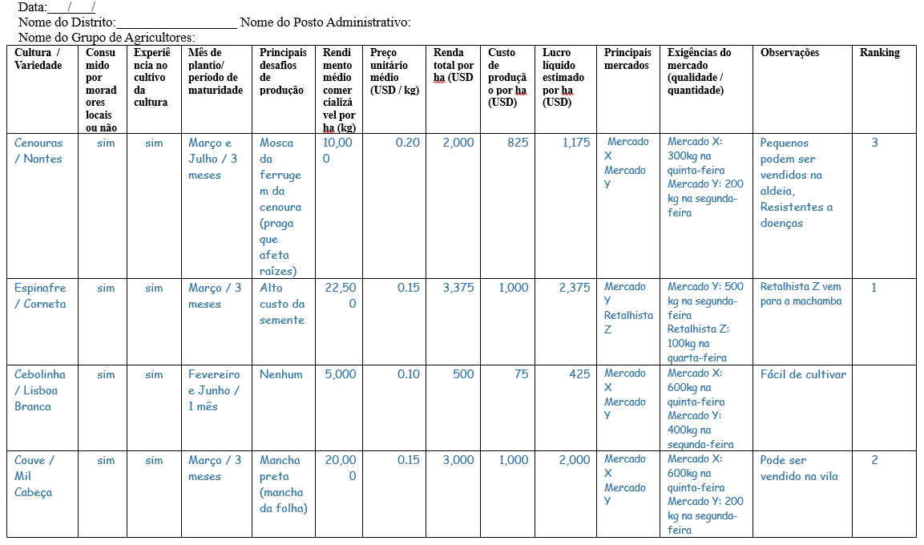
Folha de Selecção da Cultura Alvo
Informação básica sobre o grupo de agricultores
O aconselhamento dos extensionistas é essencial
Info. Recolhida durante a Pesquisa de Mercado
&
Info. Baseada na Pesquisa de Linha de Base
Classificação: resultados da votação

Slide 13
LISTA DE CONTROLO: Pontos a serem Confirmados Após a Selecção das Culturas Alvo
Os agricultores alvo compreendem os métodos de selecção de culturas alvo.
Na escolha das culturas alvo, devem ser tomados em consideração não somente a rentabilidade mas também as condições agro-ecológicas, bem como as capacidades técnicas e financeiras dos agricultores.
Os grupos alvo concordam em realizar, por eles mesmos, a selecção de culturas alvo de forma regular no futuro.
O rácio masculino-feminino dos participantes é equilibrado.
É assegurada a qualidade de participação de membros masculinos e femininos na tomada de decisão.
(opcional) os cônjuges dos membros são envolvidos.

Slide 14
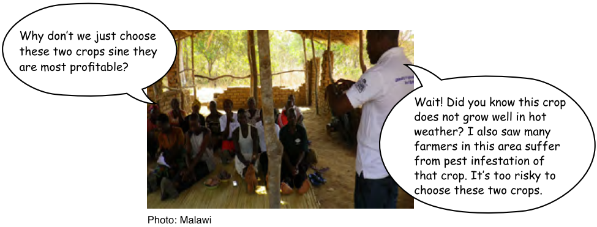
Selecção de Culturas Alvo em Acção
Por que não escolhermos essas duas culturas que são mais rentáveis?
Um momento! Vocês sabiam que essas culturas não crescem bem em climas quentes? Eu também vi muitos agricultores nesta área a sofrerem com infestação de pragas daquela cultura. É muito arriscado escolher essas duas culturas.

Slide 15
RESOLUÇÃO DE PROBLEMAS
E se acontecer um empate? → Peça aos agricultores para votarem novamente. Desta vez, eles votarão apenas nas colheitas que obtiveram o mesmo número de votos.
Não existe o risco de excesso de oferta? → A selecção de algumas culturas-alvo não satura necessariamente o mercado local, desde que os agricultores saibam quando e que quantidade devem fornecer ao mercado.
O que acontece com as culturas que não são seleccionadas? → Os benefícios de seleccionar as culturas-alvo são:
Os agricultores podem receber formação intensiva em produção dessas culturas por parte dos extensionistas durante a formação no terreno.
Os grupos de agricultores podem planear a comercialização colectiva para as culturas seleccionadas.
Os Agricultores são livres de cultivar quaisquer outras culturas como desejarem.

Slide 16
Caminho a seguir: Calendário de Implementação, Reporte, adicione qualquer outra informação necessária aqui.

